Slide 2
V
DOLAŞIM SİSTEMİ
FİZYOLOJİ
4. Hafta
Dr. Öğr. Üyesi TURGAY DAĞTEKİN
tdagtekin@gelisim.edu.tr

Slide 3
Sağlık Bilimleri Fakültesi – B Blok – 1. Kat

Slide 4
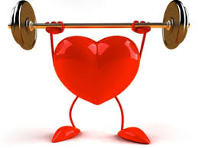
DOLAŞIM SİSTEMİ Kardiyovasküler Sistem Kalp Damar Sistemi
Haftalık Akış

Slide 5
Riva Rocci; sfigmomanometre(tansiyon ölçer) Rene Laennec (1816); steteskop Otto Frank, ve Ernest Starling • Frank- Starling Kanunu
Uygulama Zamanı

Slide 6
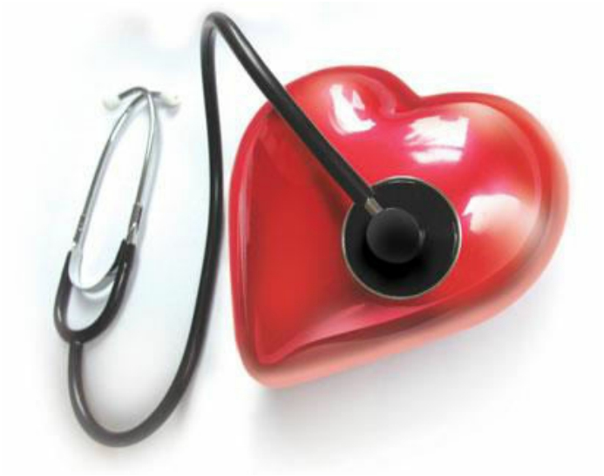

Slide 7
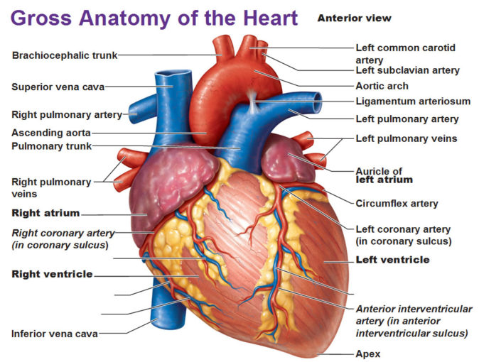

Slide 8
Dolaşımın görevi; Besinleri dokulara taşımak Atıkları uygun organlara ulaştırmak Hücrelerin yaşayabilmesi için hücrelerarası sıvıyı ideal bileşiminde tutmak Artan ve azalan kan dolaşımı ihtiyaçlarını karşılamak Kanı damarlarda ilerletmek için ideal basınçları oluşturmak

Slide 9
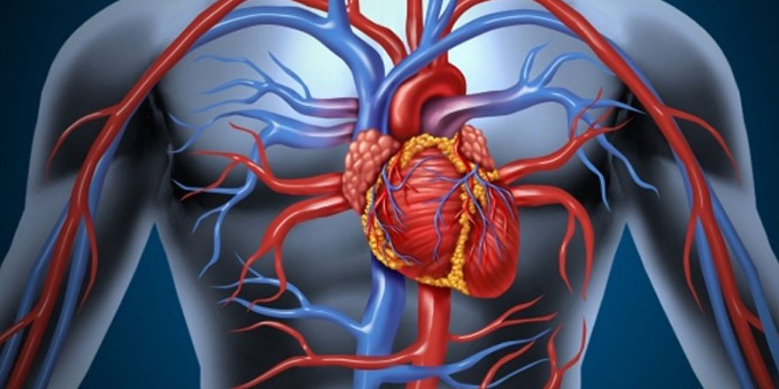

Slide 10
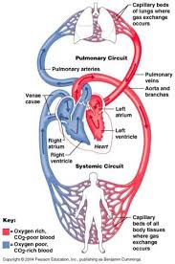

Slide 11
KALP Göğüs boşluğu içinde akciğerlerin arasında bulunan bir pompa Sağ ve sol kulakçık (atriyum), sağ ve sol karıncık (ventrikül) olmak üzere 4 boşluktan o luşur Kalbin dış yüzünü perikard denen zar örter. Az miktarda perikardial sıvıkayganlık sağlar . Perikardın parietal ve visseral yaprakları vardır

Slide 12
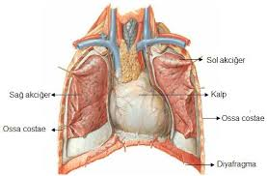
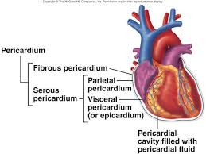

Slide 13
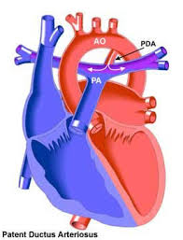
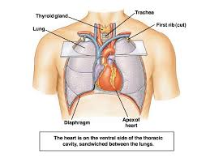

Slide 14
Kalp Sağda triküspit, solda biküspit (Mitral) kapak atriyumlarla ventrikülleri ayırır Sol ventrikülden aort, sağ ventrikülden pulmoner arter çıkar. • Aort ve pulmoner arterin kalpten kaynaklandığı kısımlarda semilunar kapaklar bulunur • Sağ atriyuma superior ve inferior vena cavalarla gelen kan sağ ventriküle geçer, pulmoner arterle akciğere gider • Sol atriyuma pulmoner venlerle dolan kan, sol ventriküle geçer aort ile vücuda dağılır

Slide 15
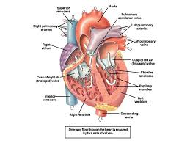

Slide 16
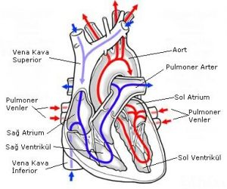

Slide 17
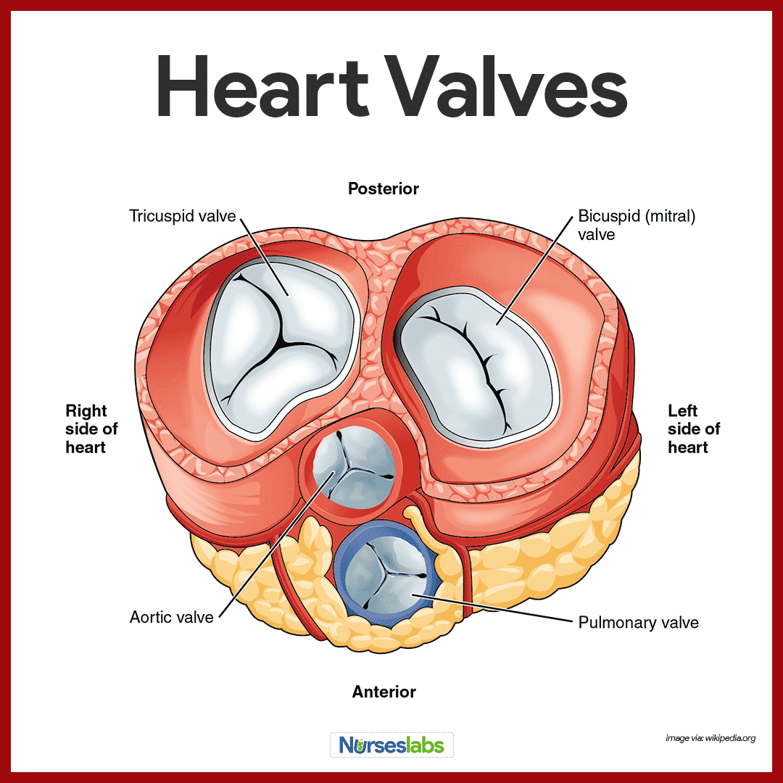

Slide 18
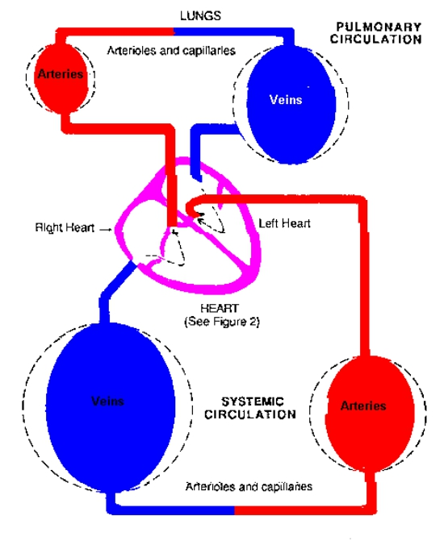
Kalbin çalışma prensipleri; 2 ayrı pompa; Akciğer dolaşımı: sağ atrium ve sağ ventrikül Sistemik dolaşım: solatrium ve sol ventrikül

Slide 19
KALBİN ÇALIŞMA PRENSİPLERİ; • Her dolaşım 1 atriyum ve 1 ventrikülden oluşur • Atriyumlar zayıf bir hazırlayıcı pompa görevi yapar • Ventriküller kanı pulmoner veya sistemik dolaşıma gönderir

Slide 21
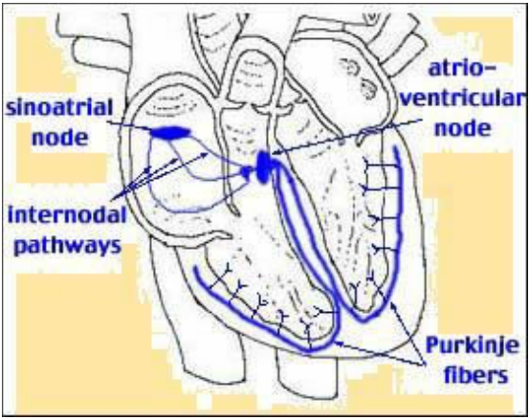
Kalp kasının fizyolojik özellikleri Atriumlar ve ventriküller arasında izolasyon sağlayan annulus fibrosus denilen fibröz doku bulunur. • 3 tip kalp kası; • Atriyum • Ventrikül • Uyarı ve ileti sistemi

Slide 22
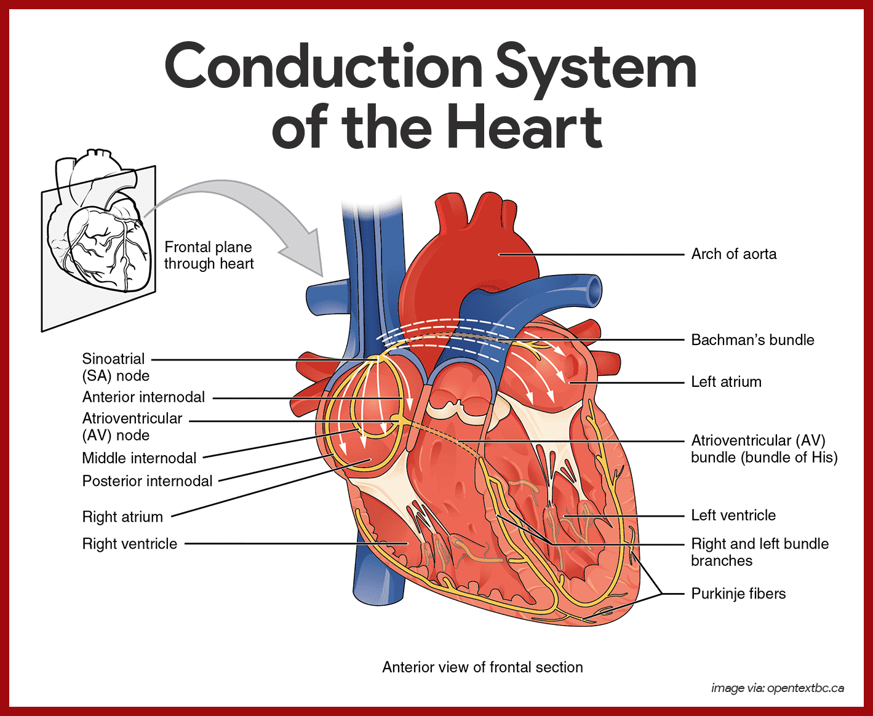

Slide 23
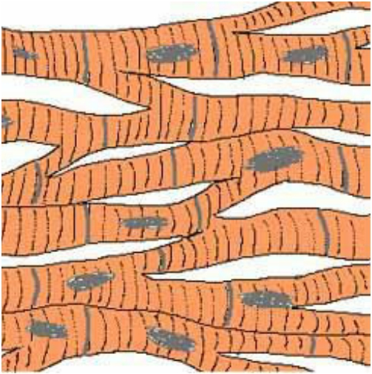
KALP KASININ ÖZELLİKLERİ Çizgili • Çalışması otonom sinirlerle düzenlenir • Sarkoplazmik retikulum ve T tubul sistemi çok gelişmiş • Sinsisyum oluşturur (uyarıya yanıt olarak kalp kası hücreleri aynı anda kasılır)

Slide 24
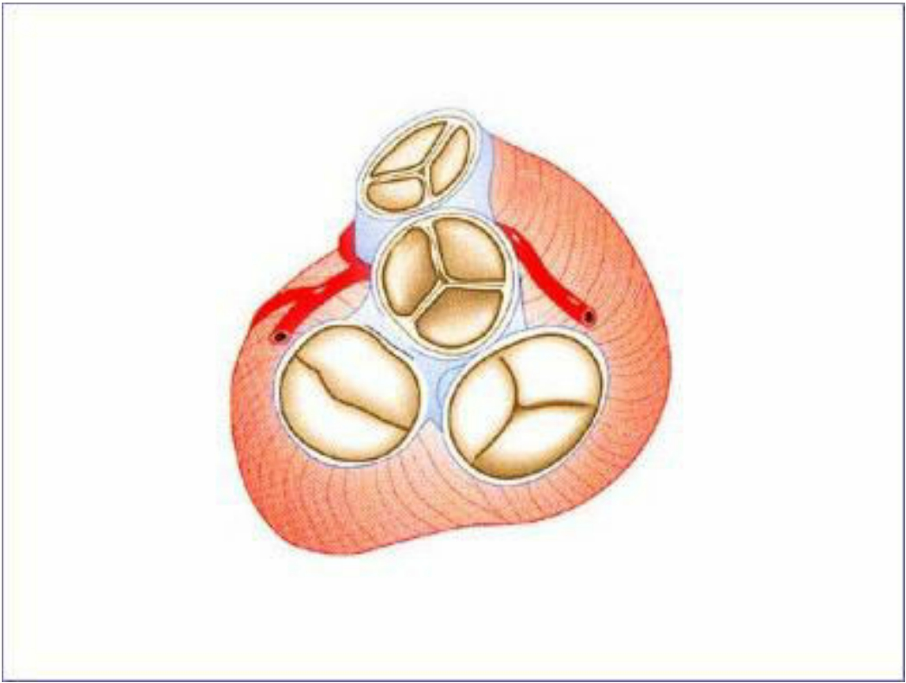
Kemik, tendon bağlantısı yok
Kapakların etrafındaki fibröz halkalara tutunur
(anulus fibrosus)

Slide 25
Kalp kasının fizyolojik özellikleri: UYARILABİLME Sadece kendiliğinden oluşan uyarılara değil elektriksel, kimyasal ve mekanik uyarılara da yanıt verir • Normalde kalp kası istirahat membran potansiyeli -90 mV

Slide 26
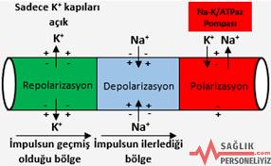

Slide 27
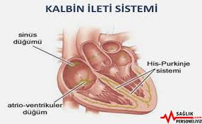

Slide 28
Refrakter periyod (cevapsız dönem); Kalp kası aksiyon potansiyelinin neredeyse tamamında ne kadar güçlü uyaran verilse de yanıt vermez. Bu dönemde eşik üstü uyaran ile ekstrasistol meydana gelir. Arkasından kompensatuar pause (tamamlayıcı aralık) gelir. Refrakter periyod nedeni ile kalp kasında sumasyon ve tetani izlenmez

Slide 29
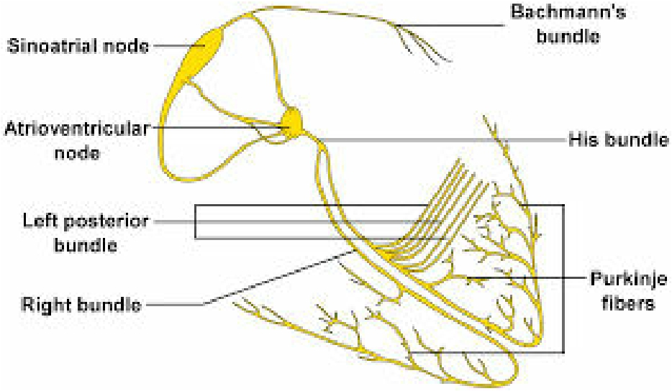

Slide 30
Uyarı ve ileti sisteminde aksiyon potansiyelleri SAN (Sino Atrial Node=düğüm) hücrelerinin istirahat membran potansiyeli -55 mV SAN hücrelerinde uyarının doğmasına neden olan sodyum iyonlarının sızması özelliği. Membran potansiyelinin değeri yavaş yavaş yükselerek -40 mV eşik voltaja ulaşınca (pacemaker potansiyel) kendiliğinden uyarı doğar.

Slide 31
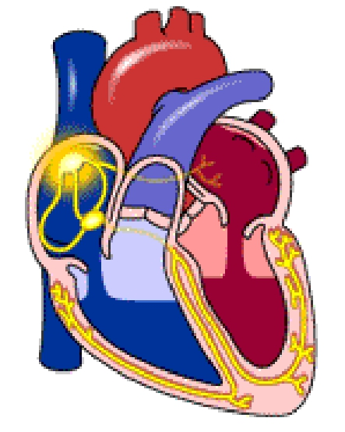
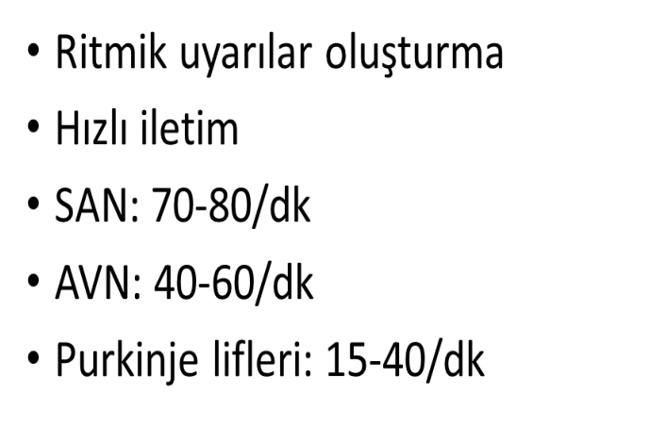
İleti sistemi

Slide 32
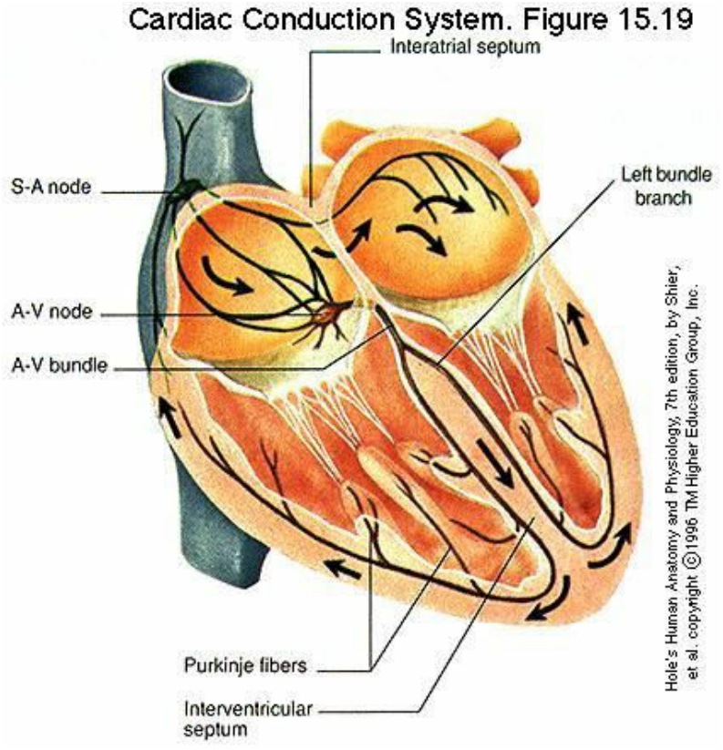

Slide 33
AVN (atriyoventriküler node=düğüm) İleti tek yönlüdür Uyarıları bir süre geciktirir Uyarıları ventriküllere belli bir frekansa kadar iletebilir (fizyolojik blok) Böylece ventriküllerin fonksiyonu bozulmaz AVN atriyumlarla ventriküller arasındaki tek iletim yoludur.

Slide 34
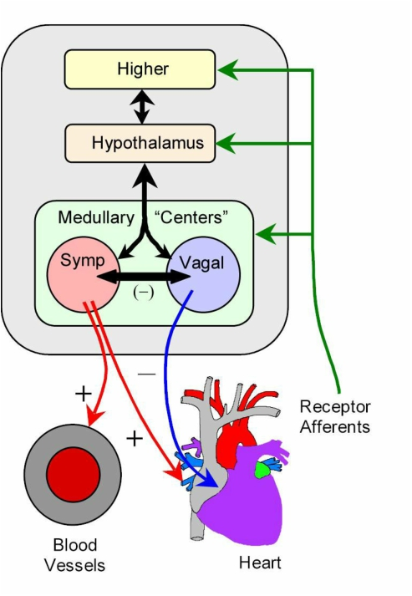
Otonom Sinir Sistemi Sempatik uyarım (beta adrenerjik): kalp hızını (+kronotrop), kasılma gücünü (+inotrop) İleti hızını (+dromotrop) ARTTIRIR

Slide 35
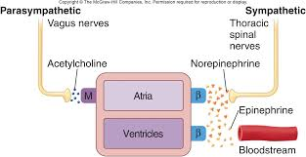

Slide 36
KALP SİKLUSU Bir kalp atımının başlangıcından bir sonraki kalp atımının başlangıcına kadar gerçekleşen olaylar SAN’de spontan aksiyon potansiyeli oluşması ile başlar. Sistol (kasılma) ve diyastol (gevşeme) dönemlerinden oluşur İki atriyum birlikte kasılır, hemen arkasından iki ventrikül birlikte kasılır Kan ventriküllere yerçekimi etkisi ile dolar, atriyum sistolünün etkisi %30 kadardır

Slide 37
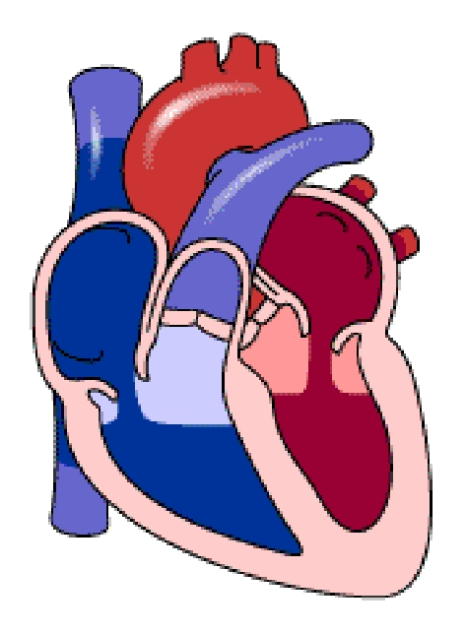
Kalp siklusu Her kalp siklusu sistol (kasılma) ve diastol (diastol) dönemlerinden oluşur

Slide 38
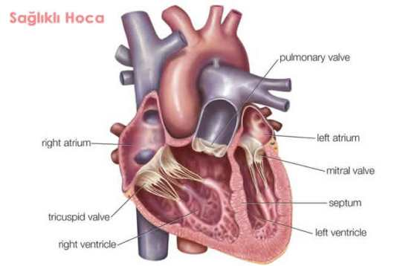

Slide 39
ATIM HACMİ: Bir atımda aort içerisine gönderilen kan miktarı Diastol sonu hacmi: 110-120 ml Sistol sonu hacmi: 40-50 ml ATIM hacmi: 70 ml Ejeksiyon Fraksiyonu (EF): atım hacmi/diastol sonu hacmi (%60)

Slide 40
KALP KAPAKLARININ GÖREVLERİ ATRİYOVENTRİKÜLER (A-V) kapaklar: sistolde kanın ventriküllerden atriumlara geri akmasını engeller • AORT ve PULMONER (Ao-P) kapaklar: diyastol sırasında kanın ventriküllere geri akmasını engeller

Slide 41
Kalp çalışmasının kontrolü 1
• Frank-Starling mekanizması: Fizyolojik sınırlar içerisindevenöz sistemde
kan hacmi birikimine izin vermeyecek şekilde gelen kanın tamamını pompalar
Ventrikül dolum hacmi artınca (gerilince) kasılma gücü artar
• Yani kalp kendisine gelen kanın tamamını vücuda geri pompalar
ATIM hacmi: 70 ml Dakika atım sayısı 80
• Dakika debisi: atım hacmi X dakika atım sayısı

Slide 42
Kalp çalışmasının kontrolü 2
Kalp değişen çevre koşullarına karşı otonom sinir sistemi tarafından devamlı kontroledilir.
SEMPATİK UYARIM : kalp hızını kasılma gücünü
İleti hızını ARTTIRIR
Parasempatik uyarımın etkisi tam tersidir.(yani bu şartı AZALTIR)

Slide 44
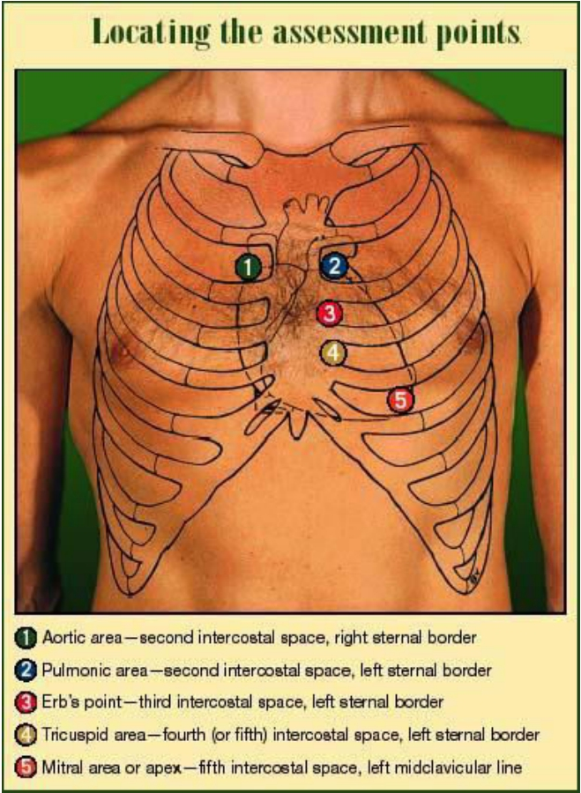
Kalp sesi dinleme (oskültasyon) odaklar

Slide 45
